Slide 1
코드로 배우는 스프링 부트 웹 프로젝트
Part 4
구멍가게 코딩단(cafe.naver.com/gugucoding) 제작
제작자: 우주마트 김주임

Slide 2
시작하기에 앞서
해당 자료와 관련 동영상은 모두 구멍가게 코딩단의 재산입니다.
모든 자료는 무단으로 사용하실 수 없으며 반드시 허가 이후에 사용이 가능합니다.
무단으로 사용시 발생하는 모든 법적인 책임은 본인과 사용처에 있음을 명시하는 바입니다.
오타 및 기타 수정이나 건의 사항에 대해서는 구멍가게 코딩단(https://cafe.naver.com/gugucoding)을 통해서 연락해 주시면 감사하겠습니다.
이 자료를 보시는 모든 분들의 행운과 건강이 함께 하시기를 기원합니다.

Slide 3
학습목표
데이터베이스의 관계(relation)에 대한 이해
JPA의 연관관계(association) 설정과 처리
연관관계가 있는 엔티티의 DTO처리
REST방식의 데이터 처리

Slide 4
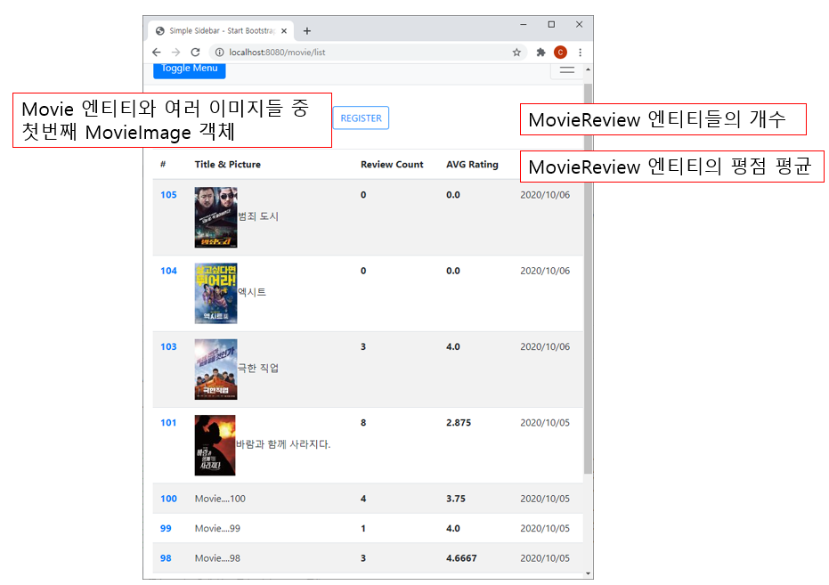
7.1 M:N(다대다) 관계의 설계와 구현
영화엔티티와 회원 엔티티가 작성하는 특정한 영화에 대한 리뷰를 어떻게 처리할 것인지 실습
영화엔티티는 첨부파일로 이미지들을 추가할 수 있도록 실습
영화
회원
영화에 대한 회원 평점과 리뷰
영화에 여러 개의 이미지 출력

Slide 5


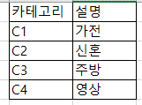
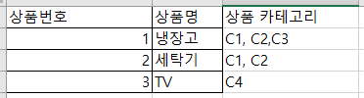
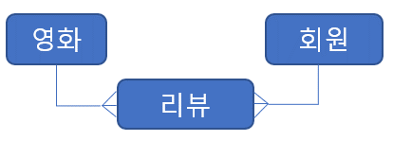
7.1 M:N관계의 특징
데이터베이스의 논리 설계와 실제 물리 설계가 다르게 구성
논리 설계 상으로 양방향으로 관계를 맺는 구성
실제 구현시에는 중간에 매핑 테이블이 생성되는 구조
상품과 카테고리는 전형적인 M:N관계
하나의 상품이 여러 개의 카테고리를 가진다면
어떻게 구성해야 하는가?

Slide 6
JPA에서 M:N 처리
@ManyToMany를 이용하는 구성
자동으로 중간에 매핑 테이블이 생성
매핑 중간에 추가적인 데이터가 들어가는 경우가 많으므로 추가적인 데이터를 처리할 수 있는 방법이 없다는 단점
@ManyToOne을 이용해서 매핑 테이블을 구성하는 방법
중간에 추가적인 데이터를 처리할 수 있기 때문에 좀 더 많이 사용되는 방식
예를 들어 ‘영화＇와 ‘회원‘ 사이에 ‘리뷰＇를 추가하는 경우 – 리뷰의 내용이나 평점이 들어가야 하는 구조

Slide 7
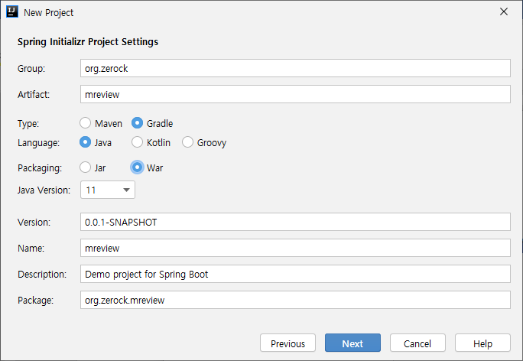
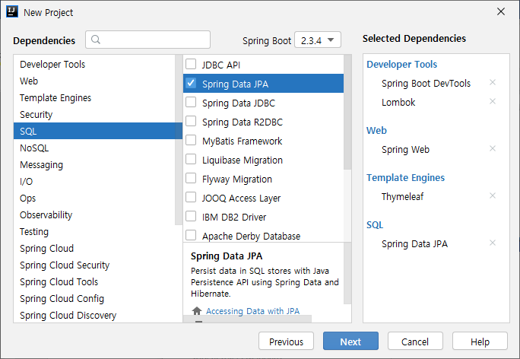
7.2 예제 프로젝트 생성
application.properties파일
spring.datasource.driver-class-name=org.mariadb.jdbc.Driver spring.datasource.url=jdbc:mariadb://localhost:3306/bootex spring.datasource.username=bootuser spring.datasource.password=bootuser spring.jpa.hibernate.ddl-auto=update spring.jpa.properties.hibernate.format_sql=true spring.jpa.show-sql=true spring.thymeleaf.cache=false
dependencies { ... compile group: 'org.mariadb.jdbc', name: 'mariadb-java-client' compile group: 'org.thymeleaf.extras', name: 'thymeleaf-extras-java8time' }

Slide 8
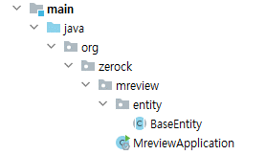
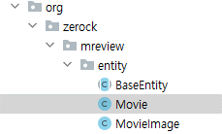
엔티티 클래스들의 설계
날짜/시간을 위한 BaseEntity
@EnableJpaAuditing 애노테이션
영화를 의미하는 Movie엔티티
영화의 이미지를 의미하는MovieImage 엔티티

Slide 9
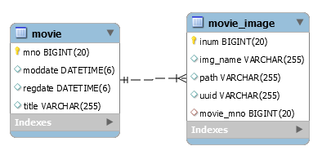
public class Movie extends BaseEntity { @Id @GeneratedValue(strategy = GenerationType.IDENTITY) private Long mno; private String title; }
@ToString(exclude = "movie") //연관 관계 주의 public class MovieImage { @Id @GeneratedValue(strategy = GenerationType.IDENTITY) private Long inum; private String uuid; private String imgName; private String path; @ManyToOne(fetch = FetchType.LAZY) private Movie movie; }

Slide 10
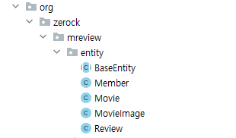
Member / Review
@Entity @Builder @AllArgsConstructor @NoArgsConstructor @Getter @ToString @Table(name = "m_member") public class Member extends BaseEntity{ @Id @GeneratedValue(strategy = GenerationType.IDENTITY) private Long mid; private String email; private String pw; private String nickname; }
@Getter @ToString(exclude = {"movie","member"}) public class Review extends BaseEntity { @Id @GeneratedValue(strategy = GenerationType.IDENTITY) private Long reviewnum; @ManyToOne(fetch = FetchType.LAZY) private Movie movie; @ManyToOne(fetch = FetchType.LAZY) private Member member; private int grade; private String text; }

Slide 11
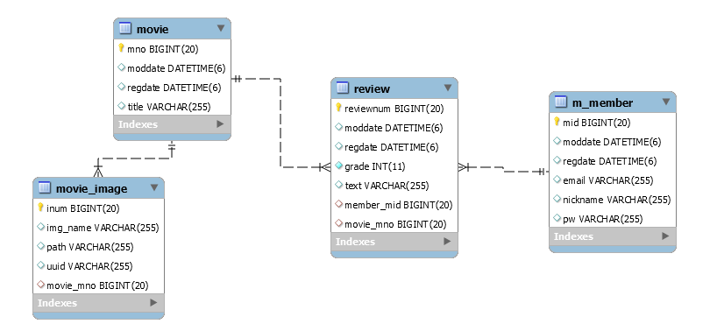
생성되는 테이블 구조

Slide 12
7.3 M:N Repository와 테스트
테이블 구성이 완료된 후에는 Repository를 작성하고 테스트 코드를 통해서 더미데이터들을 추가
더미데이터의 경우 매핑 테이블은 다른 테이블들의 PK를 참조하므로 마지막에 추가
MovieRepository인터페이스
package org.zerock.mreview.repository; import org.springframework.data.jpa.repository.JpaRepository; import org.zerock.mreview.entity.Movie; public interface MovieRepository extends JpaRepository<Movie, Long> { }
MovieImageRepository인터페이스
package org.zerock.mreview.repository; import org.springframework.data.jpa.repository.JpaRepository; import org.zerock.mreview.entity.MovieImage; public interface MovieImageRepository extends JpaRepository<MovieImage, Long> { }

Slide 13
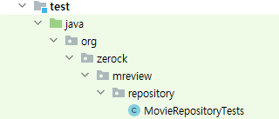
@SpringBootTest public class MovieRepositoryTests { @Autowired private MovieRepository movieRepository; @Autowired private MovieImageRepository imageRepository; @Commit @Transactional @Test public void insertMovies() { IntStream.rangeClosed(1,100).forEach(i -> { Movie movie = Movie.builder().title("Movie...." +i).build(); System.out.println("------------------------------------------"); movieRepository.save(movie); int count = (int)(Math.random() * 5) + 1; //1,2,3,4 for(int j = 0; j < count; j++){ MovieImage movieImage = MovieImage.builder() .uuid(UUID.randomUUID().toString()) .movie(movie) .imgName("test"+j+".jpg").build(); imageRepository.save(movieImage); } System.out.println("==========================================="); }); } }
테스트 데이터는 100개의 영화 데이터를 생성
각 영화는 1~ 5개까지의 영화 이미지를 가지도록
데이터가 생성
영화의 이미지는 UUID를 이용해서 중복된 값이 발생하지 않는
고유의 값을 이용

Slide 14
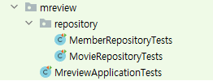
회원과 리뷰 데이터 추가
MemberRepository인터페이스
package org.zerock.mreview.repository; import org.springframework.data.jpa.repository.JpaRepository; import org.zerock.mreview.entity.Member; public interface MemberRepository extends JpaRepository<Member, Long> { }
insertMembers( )를 통해서 100명의 회원 데이터 추가
@SpringBootTest public class MemberRepositoryTests { @Autowired private MemberRepository memberRepository; @Test public void insertMembers() { IntStream.rangeClosed(1,100).forEach(i -> { Member member = Member.builder() .email("r"+i +"@zerock.org") .pw("1111") .nickname("reviewer"+i).build(); memberRepository.save(member); }); } }

Slide 15
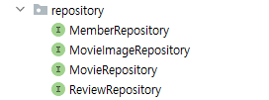
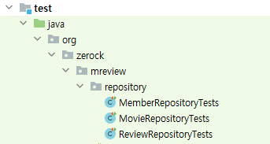
매핑 테이블 데이터 추가
ReviewRepository인터페이스
package org.zerock.mreview.repository; import org.springframework.data.jpa.repository.JpaRepository; import org.zerock.mreview.entity.Review; public interface ReviewRepository extends JpaRepository<Review, Long> { }
@Test public void insertMoviewReviews() { //200개의 리뷰를 등록 IntStream.rangeClosed(1,200).forEach(i -> { //영화 번호 Long mno = (long)(Math.random()*100) + 1; //리뷰어 번호 Long mid = ((long)(Math.random()*100) + 1 ); Member member = Member.builder().mid(mid).build(); Review movieReview = Review.builder() .member(member) .movie(Movie.builder().mno(mno).build()) .grade((int)(Math.random()* 5) + 1) .text("이 영화에 대한 느낌..."+i) .build(); reviewRepository.save(movieReview); }); }
200개의 영화 리뷰를 등록
영화 중에는 리뷰가 없는 데이터들도 존재

Slide 16
필요한 데이터 정의
엔티티들을 이용해서 화면등에서 필요한 데이터들을 정의
목록 화면에서 영화의 제목과 이미지 하나, 영화 리뷰의 평점/리뷰 개수를 출력
영화 조회 화면에서 영화와 영화의 이미지들, 리뷰의 평균점수/리뷰 개수를 같이 출력
리뷰에 대한 정보에는 회원의 이메일이나 닉네임(nickname)과 같은 정보를 같이 출력

Slide 17
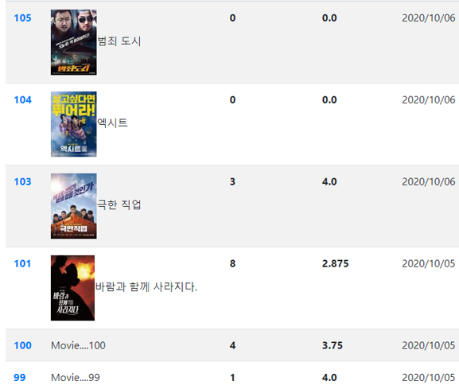
페이지 처리되는 영화별 평균 점수/리뷰 개수 구하기
영화 번호/ 영화 이미지 / 영화 제목 / 리뷰 개수/평균 점수 순으로 출력

Slide 18
가장 핵심이 되는 것은 Movie 엔티티
Movie 엔티티와 MovieImage, Review와의 조인 처리
리뷰
이미지1
이미지1
영화
이미지1
이미지1
이미지1
리뷰
리뷰
MovieRepository인터페이스
public interface MovieRepository extends JpaRepository<Movie, Long> { @Query("select m, avg(coalesce(r.grade,0)), count(distinct r) from Movie m " + "left outer join Review r on r.movie = m group by m") Page<Object[]> getListPage(Pageable pageable); }
select
movie0_.mno as col_0_0_,
avg(coalesce(review1_.grade,
0)) as col_1_0_,
count(review1_.reviewnum) as col_2_0_,
movie0_.mno as mno1_1_,
movie0_.moddate as moddate2_1_,
movie0_.regdate as regdate3_1_,
movie0_.title as title4_1_
from
movie movie0_
left outer join
review review1_
on (
review1_.movie_mno=movie0_.mno
)
group by
movie0_.mno
order by
movie0_.mno desc limit ? //페이징 처리
@Test public void testListPage(){ PageRequest pageRequest = PageRequest.of(0,10, Sort.by(Sort.Direction.DESC, "mno")); Page<Object[]> result = movieRepository.getListPage(pageRequest); for (Object[] objects : result.getContent()) { System.out.println(Arrays.toString(objects)); } }
영화와 평점 평균, 리뷰 개수 만을 먼저 구해본다.

Slide 19
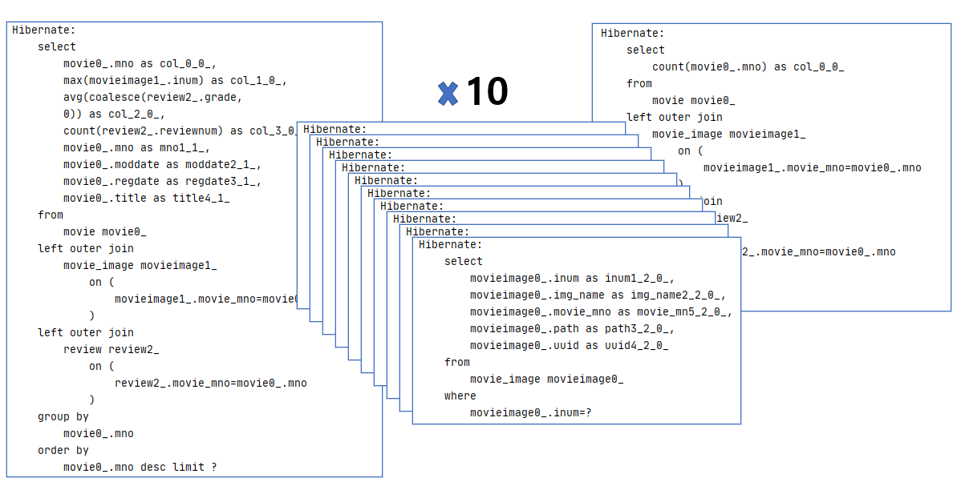
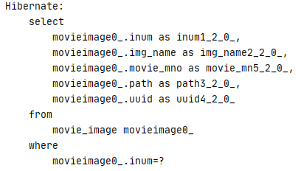
N+1 문제
@Query("select m, mi, avg(coalesce(r.grade,0)), count(distinct r) from Movie m " + "left outer join MovieImage mi on mi.movie = m " + "left outer join Review r on r.movie = m group by m")

Slide 20
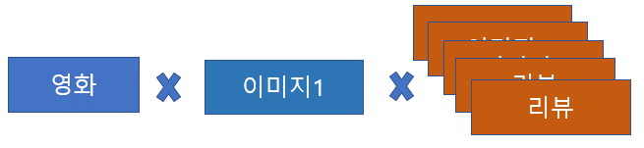
바람직한 데이터 구조
@Query("select m, mi, avg(coalesce(r.grade,0)), count(distinct r) from Movie m " + "left outer join MovieImage mi on mi.movie = m " + "left outer join Review r on r.movie = m group by m") Page<Object[]> getListPage(Pageable pageable);
Hibernate:
select
movie0_.mno as col_0_0_,
movieimage1_.inum as col_1_0_,
avg(coalesce(review2_.grade,
0)) as col_2_0_,
count(review2_.reviewnum) as col_3_0_,
movie0_.mno as mno1_1_0_,
movieimage1_.inum as inum1_2_1_,
movie0_.moddate as moddate2_1_0_,
movie0_.regdate as regdate3_1_0_,
movie0_.title as title4_1_0_,
movieimage1_.img_name as img_name2_2_1_,
movieimage1_.movie_mno as movie_mn5_2_1_,
movieimage1_.path as path3_2_1_,
movieimage1_.uuid as uuid4_2_1_
from
movie movie0_
left outer join
movie_image movieimage1_
on (
movieimage1_.movie_mno=movie0_.mno
)
left outer join
review review2_
on (
review2_.movie_mno=movie0_.mno
)
group by
movie0_.mno
order by
movie0_.mno desc limit ?

Slide 21
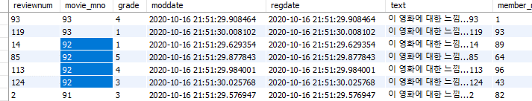
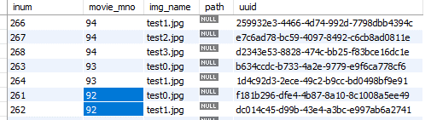
특정 영화 조회(1)
@Query("select m, mi " + " from Movie m left outer join MovieImage mi on mi.movie = m " + " where m.mno = :mno") List<Object[]> getMovieWithAll(Long mno); //특정 영화 조회
92번 영화에는 4개 리뷰
92번 영화에는 2개 이미지

Slide 22
select
movie0_.mno as mno1_1_0_,
movieimage1_.inum as inum1_2_1_,
movie0_.moddate as moddate2_1_0_,
movie0_.regdate as regdate3_1_0_,
movie0_.title as title4_1_0_,
movieimage1_.img_name as img_name2_2_1_,
movieimage1_.movie_mno as movie_mn5_2_1_,
movieimage1_.path as path3_2_1_,
movieimage1_.uuid as uuid4_2_1_
from
movie movie0_
left outer join
movie_image movieimage1_
on (
movieimage1_.movie_mno=movie0_.mno
)
where
movie0_.mno=?
[[Ljava.lang.Object;@5b095715, [Ljava.lang.Object;@34813db4]
[Movie(mno=92, title=Movie....92), MovieImage(inum=261, uuid=f181b296-dfe4-4b87-8a10-8c1008a5ee49, imgName=test0.jpg, path=null)]
[Movie(mno=92, title=Movie....92), MovieImage(inum=262, uuid=dc014c45-d99b-43e4-a3bc-e997ab6a2741, imgName=test1.jpg, path=null)]
92번 영화에는 2개 이미지가 존재하므로 조인 결과는 MovieImage객체가 다르게 나오고, Movie는 동일하게 나옴

Slide 23
특정 영화 조회(2)
MovieRepository의 getMovieWithAll( )수정
@Query("select m, mi ,avg(coalesce(r.grade,0)), count(r)" + " from Movie m left outer join MovieImage mi on mi.movie = m " + " left outer join Review r on r.movie = m "+ " where m.mno = :mno group by mi") List<Object[]> getMovieWithAll(Long mno);
select
movie0_.mno as col_0_0_,
...생략
movieimage1_.uuid as uuid4_2_1_
from
movie movie0_
left outer join
movie_image movieimage1_
on (
movieimage1_.movie_mno=movie0_.mno
)
left outer join
review review2_
on (
review2_.movie_mno=movie0_.mno
)
where
movie0_.mno=?
group by
movieimage1_.inum
[[Ljava.lang.Object;@2501d001, [Ljava.lang.Object;@523cce00]
[Movie(mno=92, title=Movie....92), MovieImage(inum=261, uuid=f181b296-dfe4-4b87-8a10-8c1008a5ee49, imgName=test0.jpg, path=null), 3.25, 4]
[Movie(mno=92, title=Movie....92), MovieImage(inum=262, uuid=dc014c45-d99b-43e4-a3bc-e997ab6a2741, imgName=test1.jpg, path=null), 3.25, 4]
92번 영화에는 2개 이미지 + Review에서 나오는 리뷰 점수의 평균과 개수

Slide 24
특정 영화 모든 리뷰와 회원 닉네임
@EntityGraph 를 이용하면 연관관계가 Lazy로 지정되어도 필요에 의해서 즉시 로딩(Eager) 방식으로 동작하게 지정 가능
FATCH 속성값은 attirbutePaths에 명시한 속성은 EAGER로 처리하고, 나머지는 LAZY로 처리합니다.
LOAD 속성값은 attirbutePaths에 명시한 속성은 EAGER로 처리하고, 나머지는 엔티티 클래스에 명시되거나 기본 방식으로 처리합니다.
Review에서 Member의 닉네임을 처리하기 위해서 @EntityGraph를 이용
public interface ReviewRepository extends JpaRepository<Review, Long> { @EntityGraph(attributePaths = {"member"}, type = EntityGraph.EntityGraphType.FETCH) List<Review> findByMovie(Movie movie); }

Slide 25
회원 삭제 문제와 트랜잭션 처리
FK를 가지는 쪽을 먼저 삭제하고, PK쪽을 삭제
@Transactional
삭제의 효율을 고려하면 한번에 모든 Review를 삭제하도록 처리
public interface ReviewRepository extends JpaRepository<Review, Long> { @EntityGraph(attributePaths = {"member"}, type = EntityGraph.EntityGraphType.FETCH) List<Review> findByMovie(Movie movie); @Modifying @Query("delete from Review mr where mr.member = :member") void deleteByMember(Member member); }

